Slide 1
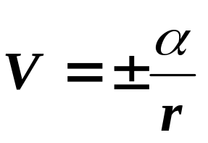
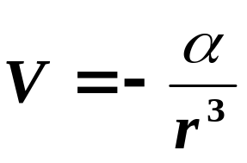
*§3.4 中心势场中粒子运动轨道的稳定性
1. 粒子运动轨道的稳定性
(1) 轨道的稳定性与轨道闭合是两个不同的概念.
粒子在中心势场 中运动可以求得确切的轨道方程, 但多数情况下不能求得解析形式的解, 只能定性分析粒子在空间可能出现的区域.
闭合轨道可能不稳定, 例如§3.2 中粒子在 的势场中作圆周运动的情况.

Slide 2
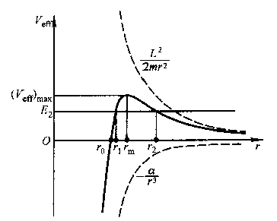
图3.4
当总能量 E=(V_{eff})_{max}时, 粒子以半径r_{m}作稳定的匀速圆周运动. 因为在极值点上, 吸引势和离心势的力正好互相抵消, 粒子所受到的力.
不闭合的轨道也可以是稳定的, 例如行星绕太阳和电子绕核的运动轨道.

Slide 3
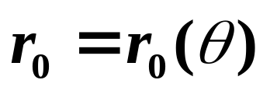
(2) 中心势场中粒子轨道稳定性的含义.
在一定初始条件下, 粒子在中心势场V(r)中运动的轨道方程 . 如果由于初始条件的微小变化或势场短暂的扰动, 粒子偏离原轨道由r₀变为r. 此时, 若r始终保持在r₀附近作微小振动, 则轨道是稳定的; 反之若r随着时间增加偏离r₀越来越大, 则轨道是不稳定的.

Slide 4
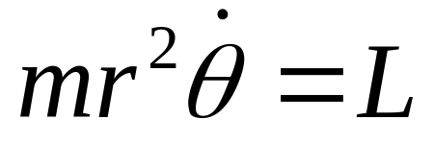
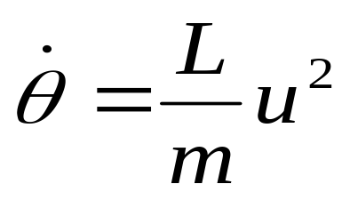
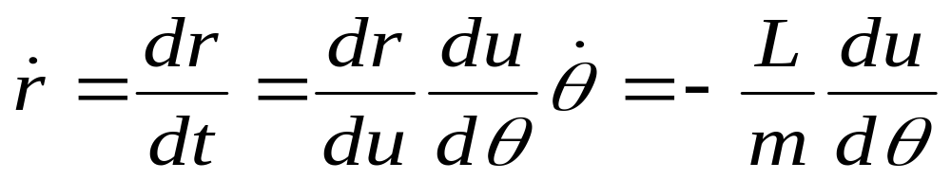
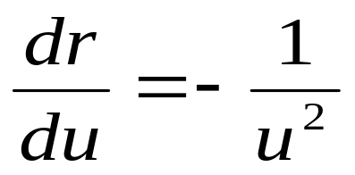
2. 中心势场中粒子运动轨道的稳定性条件
(1) 中心势场中粒子运动轨道的微分方程-比耐公式
由中心势V(r)或相应的中心力F(r)=-dV/dr, 建立轨道的微分方程.
令u=1/r, 由角动量守恒
得

Slide 5
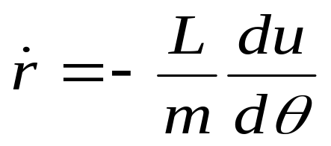
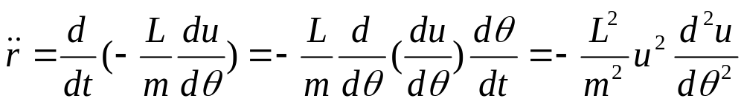
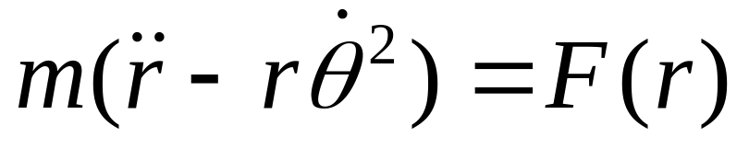
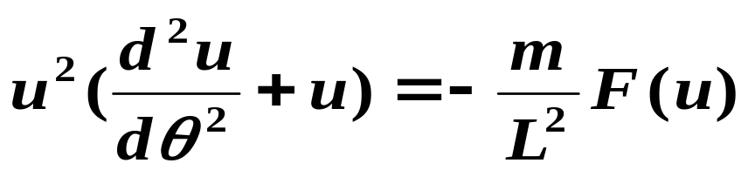
代入牛顿第二定律
得到比耐公式
(4.1)

Slide 6
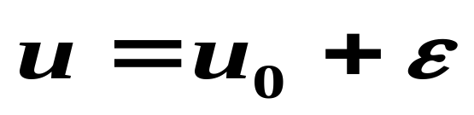
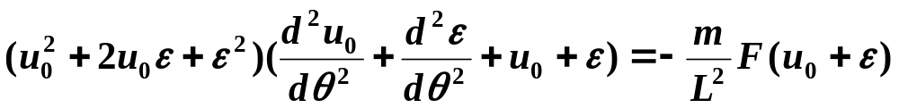
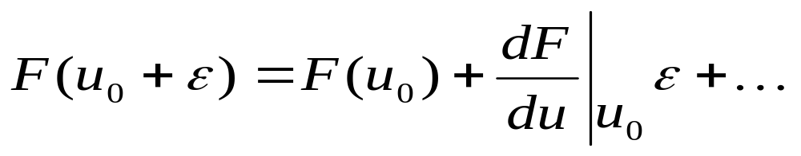
(2) 轨道的稳定性条件
设由于微扰, 粒子的轨道由u₀变为
(4.2)
代入(4.1)
得
(4.3)
将中心势场作用力F(u₀+ε)在u₀附近展开为泰勒级数：

Slide 7
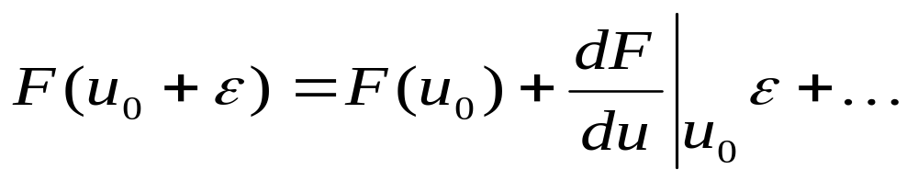
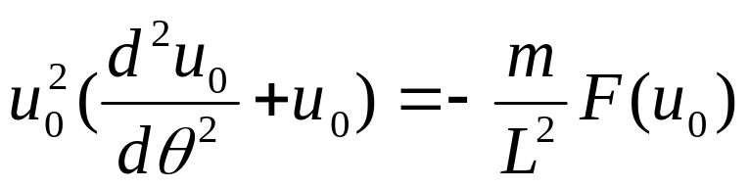
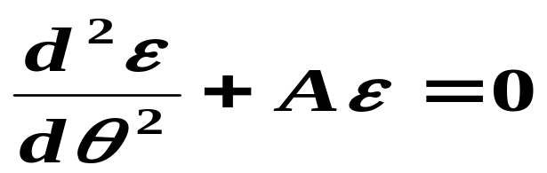
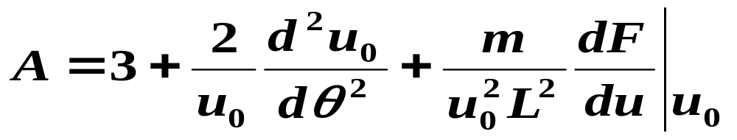
(4.3)
代入(4.3)式, 保留一级ε项, 得到方程
(4.4)
其中
(4.5)

Slide 8
(4.4)
(4.5)
讨论:
A. 若A=0, 则ε将随θ(从而随t)线性增加;
B. 若A<0, 则θ随t指数增加. 这两种情况轨道都是不稳定的.
C. 当A>0时, ε作简谐振动, 轨道是稳定的.

Slide 9
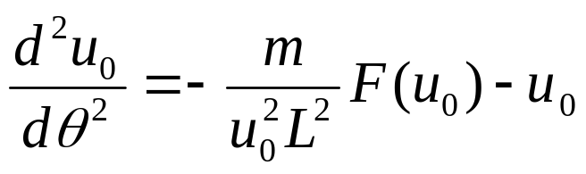
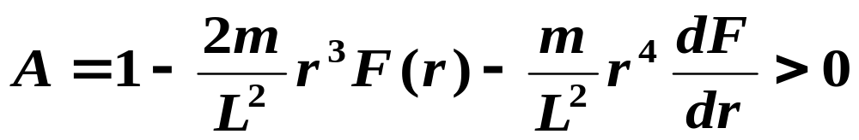
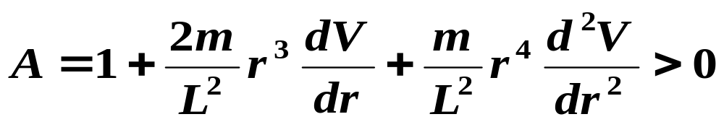
(4.5)
利用比耐公式 将
代入(4.5)式,去掉下标0, 最后得轨道稳定性的条件为
(4.6)
或
(4.7)

Slide 10
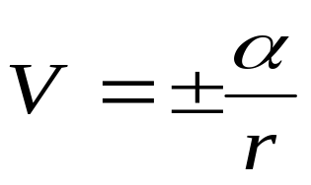
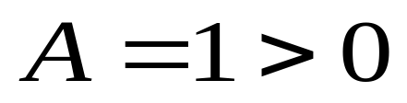
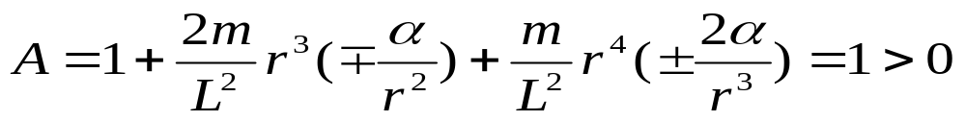
3. 粒子轨道稳定性问题的实例分析
稳定性条件
(4.7)
(1)
不论初始条件及附加短暂微扰势性质如何, 与距离成反比的中心势场中的粒子轨道永远是稳定的.

Slide 11
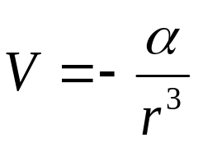
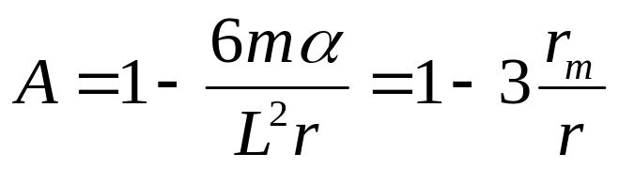
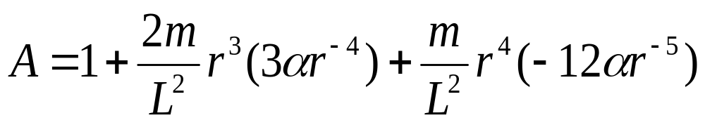
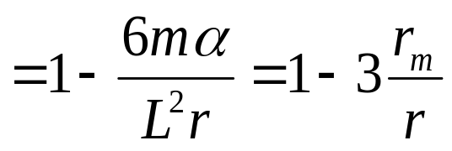
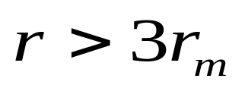
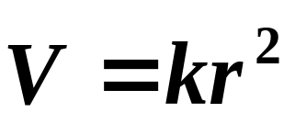
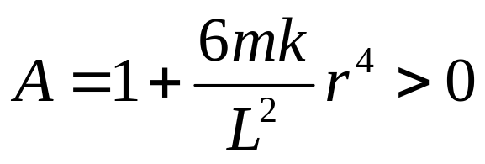
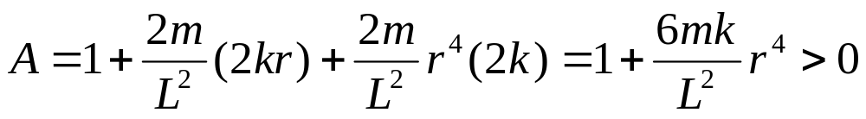
(2)
即在离力心远处轨道是稳定的, 在近处包括在r=r_{m}处作圆周运动时, 轨道都是不稳定的.
(3)
轨道永远稳定.

Slide 12
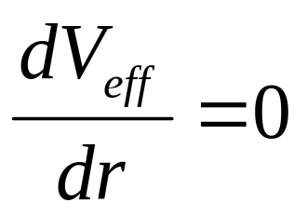
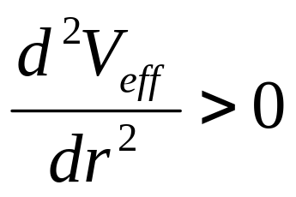
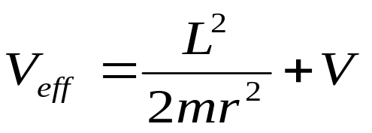
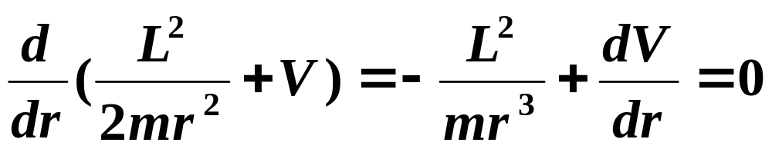
(4) 粒子以圆形轨道在中心势场中运动的稳定性条件
根据§3.2的讨论, 圆形轨道必在V_{eff}(r)取极值处出现, 极小值为稳定轨道. 因此圆形轨道稳定性的条件为
将 代入上式, 最后得稳定性的条件

Slide 13
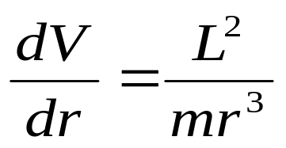
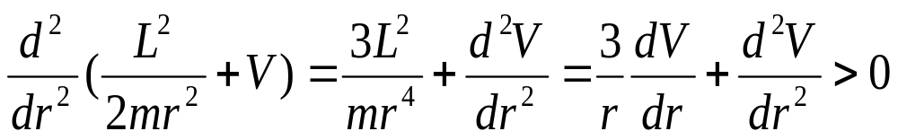
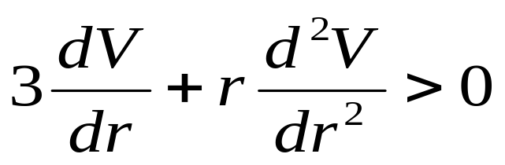
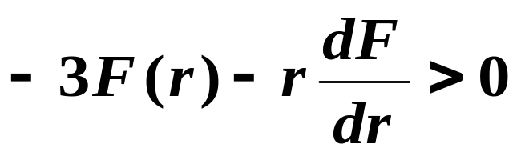
(4.8)
或
(4.9)
这两个判别式也可通过将圆周轨道的条件代入(4.6)或(4.7)式得到.

Slide 14
理论力学第三章
作 业
3.1, 3.2, 3.4, 3.6, 3.8

